Slide 1
Проблемы выпускников и учителей при
подготовке к сдаче ЕГЭ по биологии

Slide 3
Для решения задач по определению хромосомного набора клеток гаметофита и спорофита у растений необходимо помнить, что:
У растений споры и гаметы гаплоидны.
Споры образуются в результате мейоза, а гаметы – в результате митоза.
У водорослей и мхов в жизненном цикле преобладает гаметофит (половое поколение), а у папоротников, хвоща, плаунов, голосеменных и покрытосеменных – спорофит (бесполое поколение). У бурых водорослей преобладает спорофит.
Зигота делится путём митоза и даёт начало всем тканям и органам растения.
У голосеменных эндосперм гаплоидный и образуется до оплодотворения, у покрытосеменных – 3n, образуется в результате слияния спермия (n) и центральной клетки (2n).
Пыльцевое зерно состоит из двух клеток – вегетативной и генеративной; за счёт вегетативной клетки образуется пыльцевая трубка, генеративная делится митозом, в результате образуются два спермия.
У покрытосеменных оба спермия участвуют в оплодотворении, у голосеменных в оплодотворении принимает участие один спермий, а другой погибает.

Slide 5
Гаплоидный набор хромосом цесарки составляет 38. Сколько хромосом и молекул ДНК содержится в клетках кожи перед делением, в анафазе и телофазе митоза? Ответ поясните.
Решение:
В задаче рассматривается непрямое деление клетки – митоз. Таким способом делятся соматические клетки, которые имеют диплоидный набор хромосом. Обязательно необходимо указать конкретное число хромосом и молекул ДНК!
Клетки кожи цесарки – это соматические клетки, =>, они имеют диплоидный набор хромосом (2n) – 38 × 2 = 76 (хромосом).
Перед митозом в синтетическом периоде (S) происходит самоудвоение молекул ДНК, =>, клетки имеют набор 2n4c: 76 хромосом и 152 молекулы ДНК.
В анафазе митоза к противоположным полюсам клетки расходятся сестринские хроматиды, которые становятся самостоятельными хромосомами, =>, клетки кожи содержат 2n2c (у каждого полюса клетки): 76 хромосом и 76 молекул ДНК (у каждого полюса клетки) ИЛИ в анафазе в клетке содержатся 152 хромосомы и 152 молекулы ДНК.
В телофазе митоза образуются две дочерние клетки с диплоидным набором хромосом 2n2c: 76 хромосом и 76 молекул ДНК.

Slide 6
Задача
Для соматической клетки животного характерен диплоидный набор хромосом. Определите хромосомный набор (n) и число молекул ДНК(с) в клетке в конце телофазы мейоза I и анафазе мейоза II. Объясните результаты в каждом случае.

Slide 7
Решение
Схема решения задачи включает:
1) в конце телофазы мейоза I набор хромосом – n; число ДНК – 2с;
2) в анафазе мейоза II набор хромосом – 2n; число ДНК – 2с;
3) в конце телофазы I произошло редукционное деление, число хромосом и ДНК уменьшилось в 2 раза, хромосомы двухроматидные;

Slide 8
Общая масса всех молекул ДНК в 46 хромосомах одной соматической клетки человека составляет 6х10-9 мг. Определите, чему равна масса всех молекул ДНК в сперматозоиде и в соматической клетке перед началом деления и после его окончания. Ответ поясните.

Slide 9
Решение
1) В половых клетках 23 хромосомы, т. е. в два раза меньше, чем в соматических, поэтому масса ДНК в сперматозоиде в два раза меньше и составляет 6х 10-9 : 2 = 3х 10-9мг.2) Перед началом деления (в интерфазе) количество ДНК удваивается и масса ДНК равна 6х 10-9 х2 = 12 х 10-9мг.
3) После митотического деления в соматической клетке число хромосом не меняется и масса ДНК равна 6х 10-9 мг.

Slide 10
Для соматической клетки животного характерен диплоидный набор хромосом. Определите хромосомный набор (n) и число молекул ДНК (с) в клетке в профазе мейоза I и метафазе мейоза II. Объясните результаты в каждом случае.

Slide 11
Диплоидный набор хромосом 2n2c
1) Перед началом мейоза в S-периоде интерфазы — удвоение ДНК: Профаза мейоза I – 2n4с
2) Первое деление редукционное. В мейоз 2 вступают 2 дочерние клетки с гаплоидным набором хромосом (n2c)
3) Метафаза мейоза II — хромосомы выстраиваются на экваторе n2с

Slide 12
Какой хромосомный набор характерен для гамет и спор растения мха кукушкина льна? Объясните, из каких клеток и в результате какого деления они образуются.

Slide 14
Гаметы мха кукушкина льна образуются на гаметофитах из гаплоидной клетки путём митоза.
Набор хромосом у гамет гаплоидный (одинарный) — n.
Споры мха кукушкина льна образуются на диплоидном спорофите в спорангиях путём мейоза из диплоидных клеток.
Набор хромосом у спор гаплоидный (одинарный) — n.

Slide 16
Задача
Какой хромосомный набор характерен для гаметофита и гамет мха сфагнума? Объясните из каких исходных клеток и в результате какого деления образуются эти клетки?

Slide 17
1) Гаметофит и гаметы сфагнума гаплоидны, и набор хромосом, и количество ДНК в клетках отвечают формуле nc.
Гаметы сфагнума образуются на гаплоидном гаметофите путем митоза.
2) Гаметофит образуется из споры, которая образуется в результате мейоза из тканей спорофита.
3) Спора делится митозом, образуя гаметофит.

Slide 18
Какой хромосомный набор характерен для споры, гаметофита и спорофита мха кукушкин лён? Из каких исходных клеток и в результате какого деления образуются эти стадии развития мха?

Slide 19
1) Спора и гаметофит мха содержат гаплоидный набор хромосом, а спорофит диплоиден.
2) Спора образуется в результате мейоза из спороносных клеток спорофита,
а гаметофит образуется из споры путём митоза.
3) Спорофит образуется после оплодотворения из зиготы путём митоза.

Slide 20
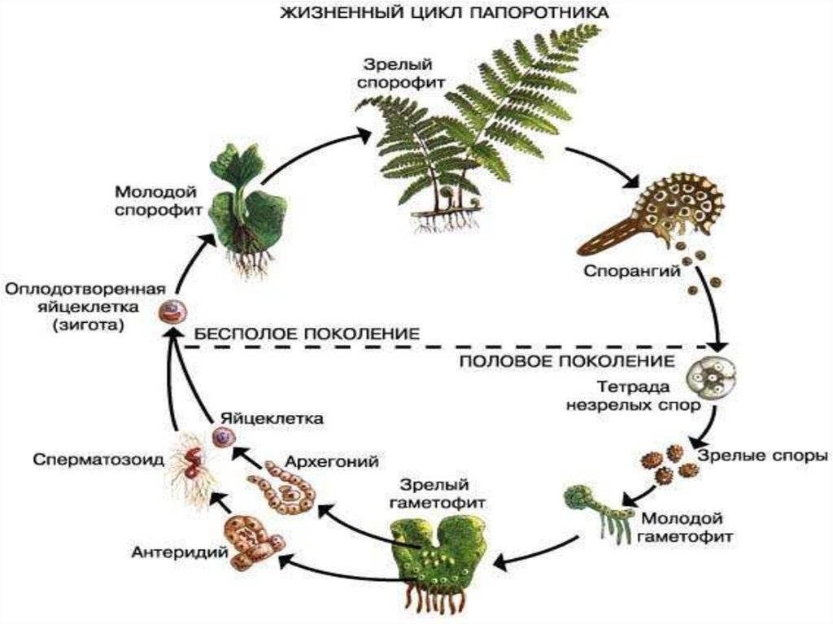

Slide 21
Спорофит папоротника орляка имеет 52 хромосомы. Сколько хромосом у него в клетках спорангия, в зрелых спорах и в клетках заростка? Какое деление приводит к образованию этих клеток? Из каких клеток они образуются?

Slide 22
1) Клетки спорангия – образуются из клеток листа (или, клеток вайи), они образуются митозом, в них 52 хромосомы.
2) Зрелые споры образуются мейозом из клеток спорангия – в них 26 хромосом.
3) Заросток образуется путём деления митозом при прорастании споры, в нём 26 хромосом.

Slide 24
Какой хромосомный набор характерен для клеток мякоти иголок и спермиев сосны? Объясните, из каких исходных клеток и в результате какого деления образуются эти клетки

Slide 25
Элементы ответа:
1) в клетках иголок сосны набор хромосом – 2n; в спермиях сосны – n;
2) взрослое растение сосны развивается из зиготы (2n) (или, клетки мякоти иголок путем митоза из других клеток мякоти);
3) спермии сосны развиваются из гаплоидных микроспор (n) путём митоза (или, спермии образуются из генеративной клетки пыльцевого зерна путём митоза)

